Slide 1
Сергей МЫШЕЛОВ
Smychelov@purestorage.com

Slide 2
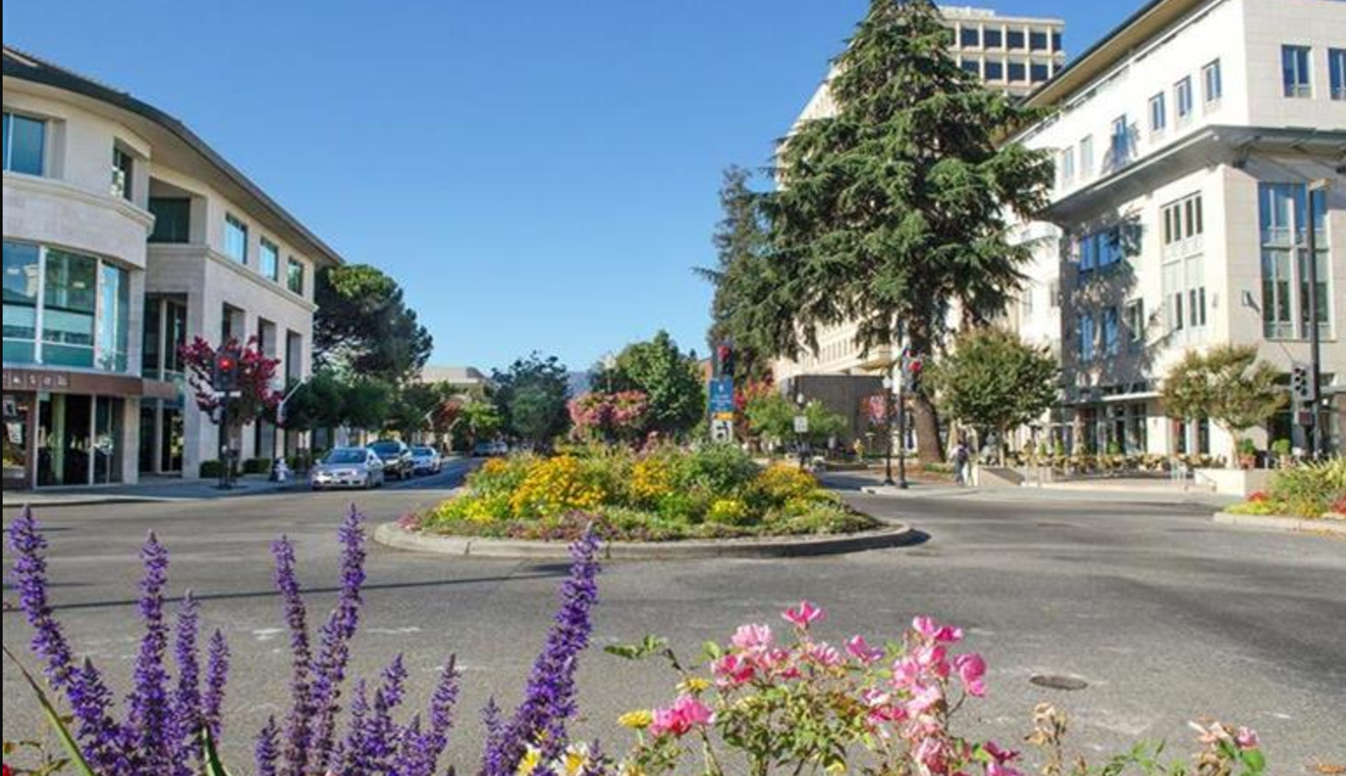
Факты о
PURE STORAGE
Основан в 2009
2013 Офис в EMEA
Август 2011 Выход FlashArray
Октябрь 2015 IPO : PSTG
Март 2016 выход FlashBlade
Июнь 2017 FlashArray X (NVME)
Сентябрь 2017 Офис Россия, СНГ и Балтия
5 лет подряд является лидером по Gartner
Более 3000 сотрудников в мире
Февраль 2019 выход ObjectEngine
Notes:
Change: simple, predictive support, commercial model
Long term investors, generated $500M cache, not profitable yet, spend 20% to RND
M use cases VDI, VSI, databases. Benefits – 10x performance, less cooling and power, TCO
What flashblade it? Imagine FlashArray… 4U 1.6PB, full rack 16PB. Parallel processing of data for
Disks became bigger but not faster, 15k spindle rotates with same speed. Same will happen with SSD
Decided to launch NVMe – reduce latency and improve performance – where future is going.
2.000 employees globally

Slide 3
КЛЮЧЕВЫЕ ПРИНЦИПЫ
ПРОСТОТА
НАДЕЖНОСТЬ
ДОСТУПНОСТЬ
ПРОИЗВОДИТЕЛЬНОСТЬ
НЕТ МИГРАЦИЙ
ОБСЛУЖИВАНИЕ NDU
ПОДДЕРЖКА В ОБЛАКЕ
99.9999%
RAID N+2
НЕТ ДЕГРАДАЦИЙ
ВСЕ ЛИЦЕНЗИИ
ВКЛЮЧЕНЫ
ВЕСЬ ФУНКЦИОНАЛ
ВКЛЮЧЕН

Slide 4


ТИПИЧНАЯ СИТУАЦИЯ С СХД
КОМПАНИИ ВЫНУЖДЕНЫ РЕГУЛЯРНО ПЛАТИТЬ ЗА ТО, ЗА ЧТО УЖЕ ЗАПЛАТИЛИ
УДОРОЖАНИЕ
ПОДДЕРЖКИ
УДОРОЖАНИЕ
АПГРЕЙДОВ =
ТРЕБУЕТСЯ ЗАМЕНА
ДОБАВЛЕНИЕ КОНТРОЛЛЕРОВ
НЕ РЕШАЕТ ПРОБЛЕМУ
+
ИЛИ
$/TB
t
Инвестиции $ в устаревший массив
Нет развития технологий
Повторная покупка емкости и лицензий каждые 3-5 лет
Миграция всех данных
Риск деградации производительности или недоступности данных
Докупка лицензий и поддержки
Снижение надежности
Риск деградации производительности

Slide 5

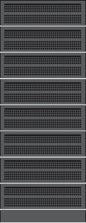






ЖИЗНЕНЫЙ ЦИКЛ МАССИВА
1 ГОД
КАК ЭТО РАБОТАЕТ
1
Повторно купите емкость,
за которую уже заплатили
4 ГОД
2
Подключите и настройте новый массив
МИГРАЦИЯ #1
ИНВЕСТИЦИИ, РИСКИ, РЕСУРСЫ
7 ГОД
3
Согласуйте простой и смигрируйте ваши данные
10 ГОД
МИГРАЦИЯ #2
ИНВЕСТИЦИИ, РИСКИ, РЕСУРСЫ
4
Оплатите работу и администрирование двух массивов одновременно
МИГРАЦИЯ #3
ИНВЕСТИЦИИ, РИСКИ, РЕСУРСЫ
5
Проверьте работу приложений, готовьтесь к новой миграции
∞

Slide 6








БИЗНЕС-МОДЕЛЬ EVERGREEN
= ПОДПИСКА НА ИННОВАЦИИ
ВЕСЬ СОФТ
ВКЛЮЧЕН
БЕСПЛАТНАЯ
МОДЕРНИЗАЦИЯ
ТРЕЙД-ИН
КОНТРОЛЛЕРОВ
КОНСОЛИДАЦИЯ
ЕМКОСТИ
ГАРАНТИЯ
ЕМКОСТИ

Slide 7


ЧТО ЕЩЕ ВКЛЮЧЕНО?
ПРОГРАММНОЕ ОБЕСПЕЧЕНИЕ
ОСОБЫЕ УСЛОВИЯ ПОДДЕРЖКИ
1
  Стоимость поддержки не растет с годами
  Репликация
  Клоны
  Снэпшоты
  Управление
Мониторинг
2
  Гарантия на носители без ограничений на возраст
3
  Облачный сервис поддержки Pure1
ВКЛЮЧАЯ ФУНКЦИОНАЛ, ДОСТУПНЫЙ В НОВЫХ РЕЛИЗАХ
НЕТ УВЕЛИЧЕНИЯ TCO ЗА СЧЕТ СТОИМОСТИ ПОДДЕРЖКИ

Slide 8
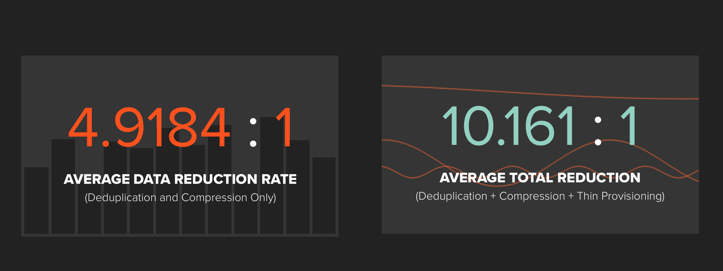
Результаты в реальном времени
Средний коэффициент дедупликации и компрессии по всей инсталлированной базе
Посмотреть на сайте http://www.purestorage.com/why-pure/efficient.html

Slide 9
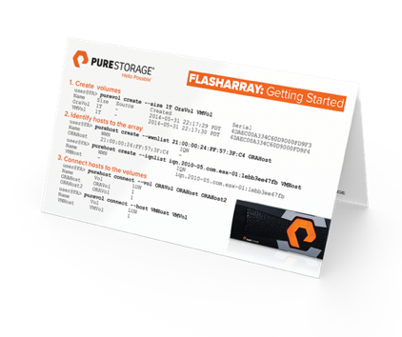
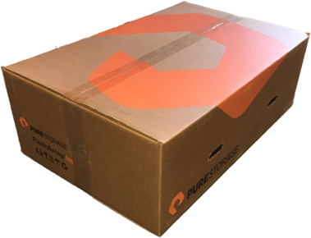
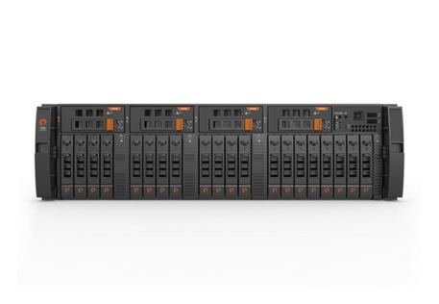

Действительно просто это…
30 установка одного шасси
Не требуется документация
Одна коробка
Всего 6 кабелей

Slide 10
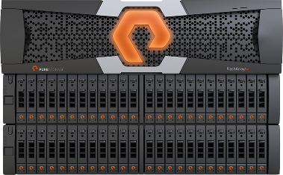
ИНДЕКС ЛОЯЛЬНОСТИ NPS
  84
  2017
91
2017
NPS продуктов
NPS поддержки
67
44*
18
Apple iPhone
EMC
NETAPP

Slide 11
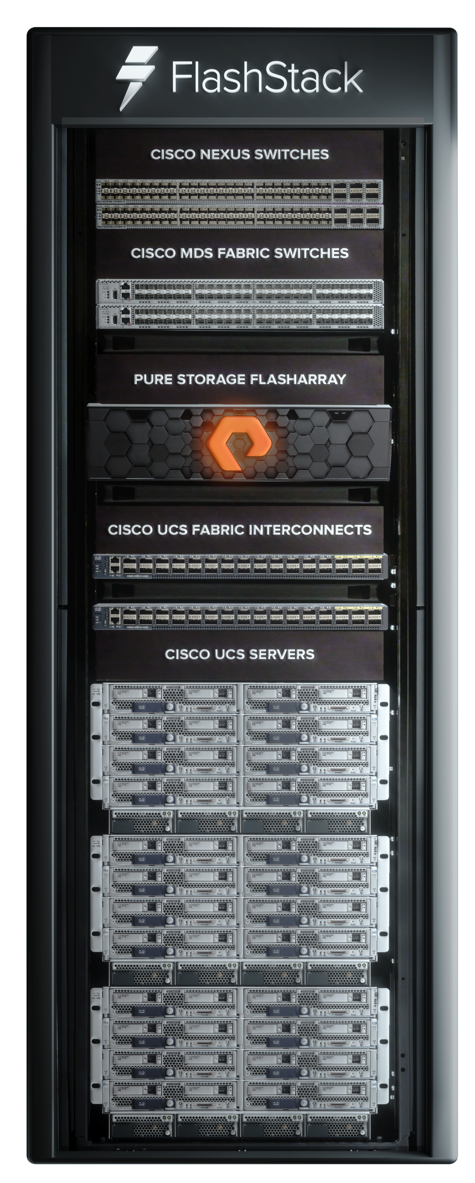
Большем чем просто AFA
Notes:
Мы не компания одного решения, хоть оно и является флагманским. Мы имеем целое портфолио решений: all flash массив, scale-out NAS/Object, СРК, а так же совместную разработку с Cisco – конвергентную инфраструктуру FlashStack
Да, на этом слайде много коробочек, но речь же О

Slide 12
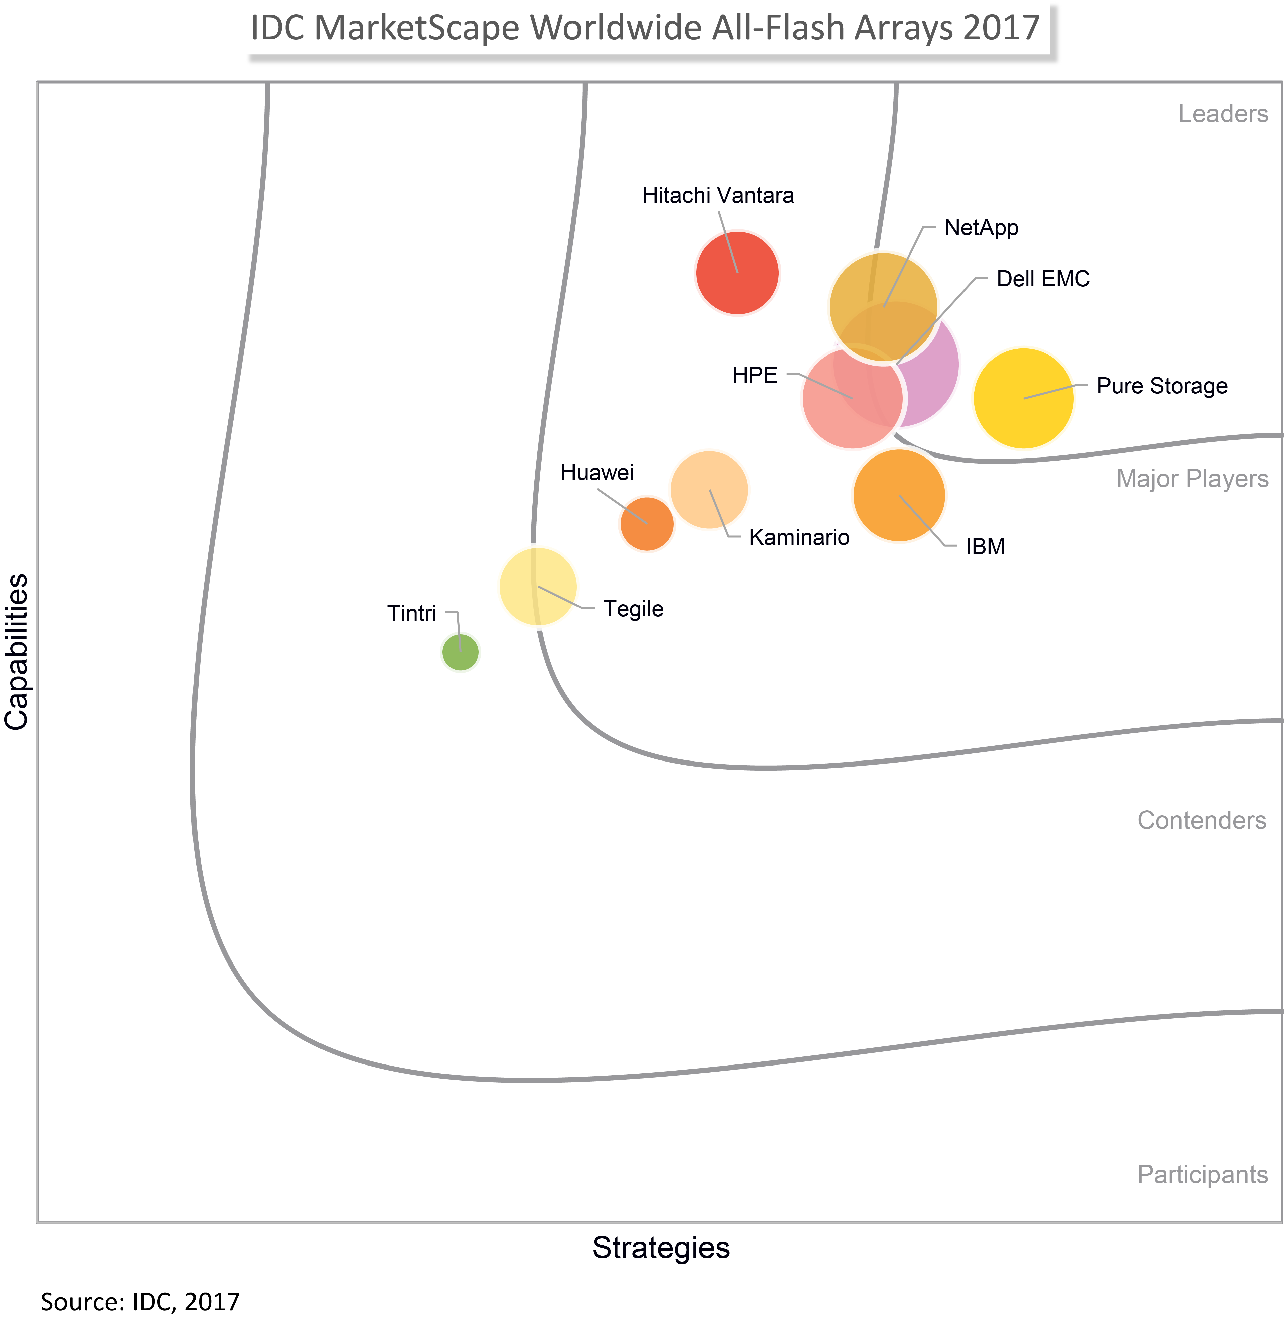
IDC: MARKETSCAPE FOR ALL-FLASH ARRAYS
“Pure Storage лидер по аналитическим данным IDC

Slide 13
A MAGIC QUADRANT LEADER
ЛИДЕР 5 ЛЕТ ПОДРЯД!
Source: Gartner Magic Quadrant for Solid State Arrays, July 2018.
This graphic was published by Gartner, Inc. as a part of a larger research document and should be evaluated in the context of the entire document. The Gartner document is available upon request from Pure Storage. Gartner does not endorse any vendor, product, or service depicted in its research publications, and does not advise technology users to select only those vendors with the highest ratings or other designation. Gartner research publications consist of the opinions of Gartner’s research organization and should not be construed as statements of fact. Gartner disclaims all warranties, expressed or implied, with respect to this research, including and warranties of merchantability or fitness for a particular purpose.
GARTNER is a registered trademark and service mark of Gartner, Inc. and/or its affiliates in the U.S. and internationally, and is used herein with permission. All rights reserved.

Slide 14
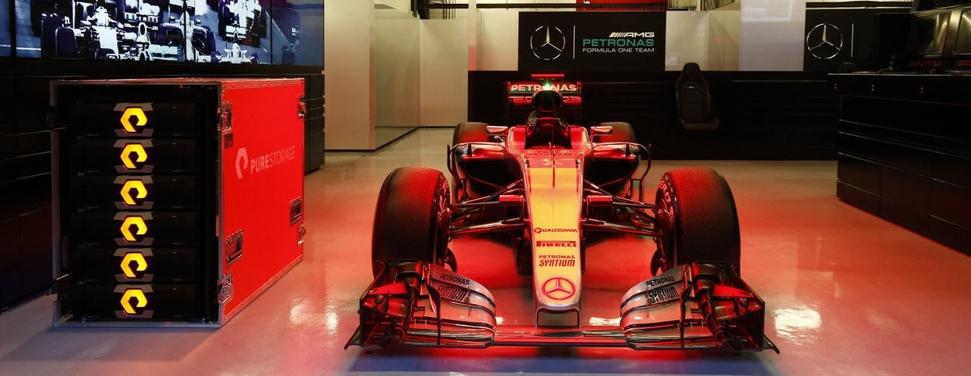
Что говорят клиенты Pure? F1…
Notes:
Возможно, многие из вас видели наш отчет про клиента F1
Нужны еще пара примеров, например, в Т сократили время разработки на 20-30%
http://blog.purestorage.com/introducing-the-pure-pit-wall-delivering-race-insight-to-fans-in-partnership-with-the-mercedes-amg-petronas-formula-onetm-team/
Так, 1 марта 2016 г. PSTG объявила о соглашении с командой F1 MERCEDES AMG PETRONAS на поставку и обслуживание флеш-массива для хранения и обработки данных. Заказчики объяснили свой выбор в пользу решения Pure Storage не только быстротой, но и отсутствием проблем с будущей модернизацией, ведь, фактически, продукт компании поставляется как услуга.
Источник: https://ffin.ru/market/future/49871/#ixzz4cvUoS6kL

Slide 16
АРХИТЕКТУРА

Slide 17
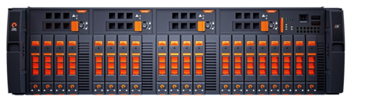
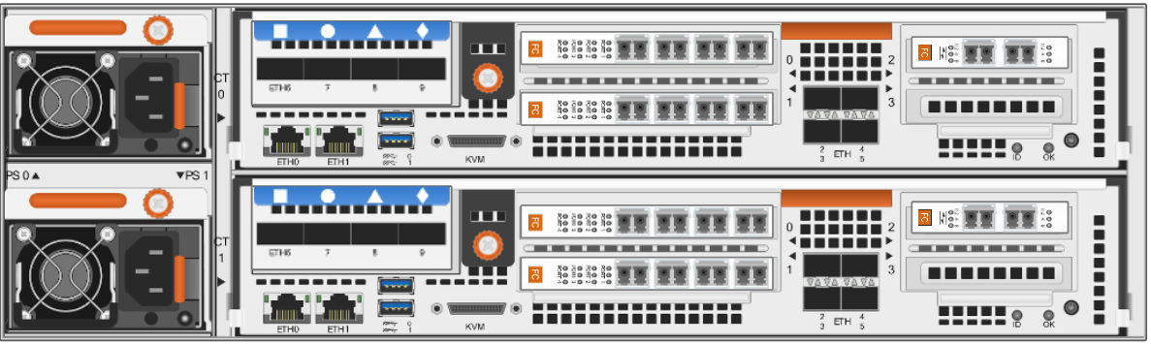
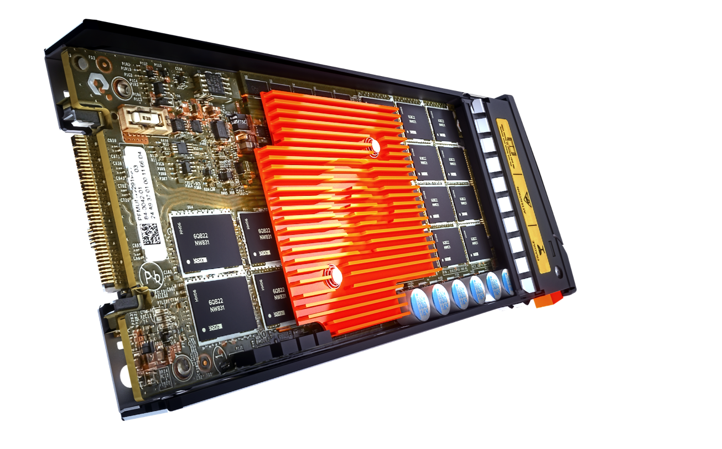
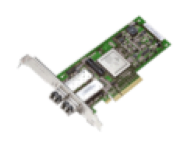
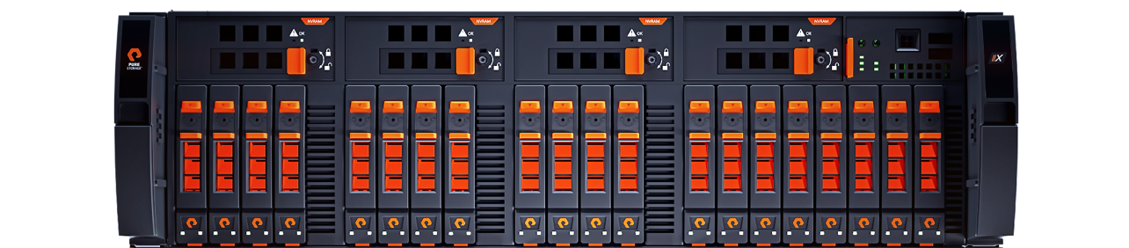
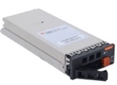
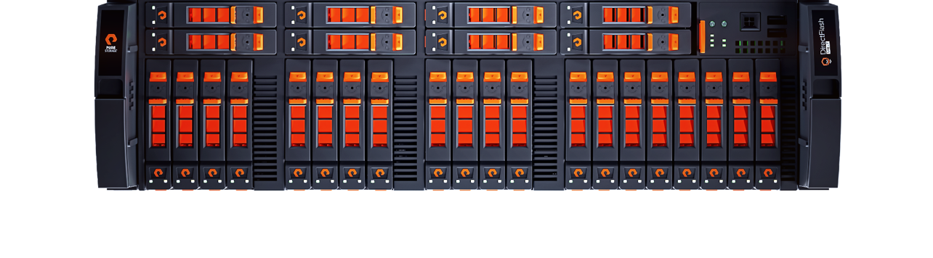
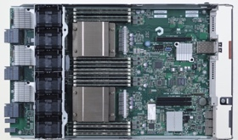
МОДУЛЬНЫЙ ДИЗАЙН
FLASHARRAY
CHASSIS
DIRECTFLASH
MODULE (NVMe)
NV-RAM
MODULE
EXPANSION
SHELVES
CONTROLLER
MODULES
IO MODULES
PCIe/NVMe and
12 Gb/s SAS fabrics
20 in chassis:
DFM or SAS FM
2 or 4 HA
NV-RAM
NVMe and/or SAS
2 HA Controllers
//X10, //X20, //X50,
//X70, //X90
6 SLOTS
16/32G FC or 10GBase-T, 10/25G or 40G ETHERNET
4x 10Gb ETHERNET ONBOARD
Notes:
FlashArray Chassis:
PCIe/NVMe and 12 Gb/s SAS fabrics
DirectFlash Module (NVMe):
20 DFM or SAS FM
DFM: 2.2, 4.5, 9.1, 18.3 TB
SAS FM: 480, 960 GB, 1.92, 3.8, 7.6 TB
NV-RAM Module:
2 or 4 HA NV-RAM
DirectFlash Shelf:
Up to 2 Shelves
28 x DFMs: Up to 1.9 PBs effective with 18.3 TB DFMs
NVMe-oF 50 Gb/s Ethernet RoCE v2
//X Controllers:
2 HA Controllers
//X10, //X20, //X50,
//X70, //X90
IO Modules:
6 slots
2 & 4 port FC: 16/32 Gb ((NVMe-oF Ready)
2-port Ethernet: 10GBase-T, 1/10/25/40 Gb
4x 10Gb ETHERNET ONBOARD

Slide 18

КАКИЕ ТЕХНОЛОГИИ ТРЕБУЕТ БУДУЩЕЕ?
БОЛЬШЕ SSD, БОЛЬШЕ ПРОБЛЕМ
ОБЪЕМ SSD
ШИНА
ПРОШИВКА
ВВОД-ВЫВОД
БЫСТРЫЙ
ОТКЛИК
100 µs
МЕДЛЕННЫЙ
ОТКЛИК
20 ms
FLASH TRANSLATION
СКОРОСТЬ
ALLOCATION
GARBAGE COLLECTION
ENCRYPTION
1 ОЧЕРЕДЬ
ERROR CORRECTION
1 TB
60 TB
ОБЪЕМ
БОЛЬШЕ
60X БОЛЬШЕ
ПРОИЗВОДИТЕЛЬНОСТЬ
ПРЕЖНЯЯ
60 TB
КАЖДЫЙ ДИСК
РАБОТАЕТ АВТОНОМНО
ЧТО ПРОИСХОДИТ ВНУТРИ?
СБОР МУСОРА И Т.Д.

Slide 19

ПРОШИВКА МАССИВА
SCSI
ДИСКОВЫЕ
ПРОТОКОЛЫ
SAS
INTERPOSER
СЕКРЕТ AFA МАССИВА …
SATA
ТАМ ДО СИХ ПОР
НАСЛЕДИЕ ДИСКОВ!
ДИСКОВЫЕ
ИНТЕРФЕЙСЫ
FLASH TRANSLATION
ALLOCATION
GARBAGE COLLECTION
ENCRYPTION
ERROR CORRECTION
ПРОШИВКА
ЭМУЛИРУЕТ
ДИСК
FLASH

Slide 20
ПРОШИВКА МАССИВА
ЧТО ЕСЛИ?
SCSI
SAS
INTERPOSER
SATA
ПРОШИВКА МАССИВА
FLASH TRANSLATION
ALLOCATION
БЫСТРЫЙ ТРАНСПОРТ
GARBAGE COLLECTION
ENCRYPTION
ERROR CORRECTION
FLASH
FLASH

Slide 21




ПЕРВЫЙ
ПРОГРАММНО-ОПРЕДЕЛЯЕМЫЙ
ФЛЭШ МОДУЛЬ
ГЛОБАЛЬНОЕ
УПРАВЛЕНИЕ ФЛЭШ
100%
НЕТ СКРЫТЫХ
ЯЧЕЕК
ПРЕДСКАЗУЕМЫЕ
ЗАДЕРЖКИ
ВЫСОКАЯ
ПЛОТНОСТЬ
9.1
TB
18.3
TB
2.2
TB
100% ДОСТУПНО
МАССИВУ
Note: Specifications subject to change with GA release. 18.3TB DFM planned to ship with GA release.

Slide 22

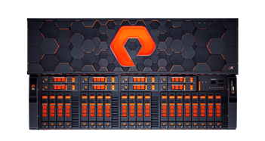

ЗАКРЫВАЕТ ВСЕ ПОРТРЕБНОСТИ ХРАНЕНИЯ
С 15 TBs ДО 3 PBs
3PBs
1.3 PBs
ПРОИЗВОДИТЕЛЬНОСТЬ
650 TBs
275 TBs
55 TBs
ЭФФЕКТИВНАЯ ЕМКОСТЬ
Notes:
Perf vs. Size

Slide 23


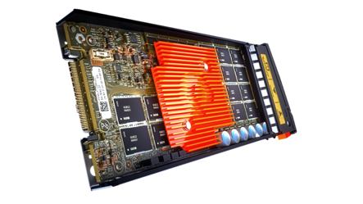
ЕДИНСТВЕННАЯ НА РЫНКЕ
NVMe-oF
50 Gb/s Ethernet
RoCE v2
ДИСКОВАЯ ПОЛКА
С ПОДКЛЮЧЕНИЕМ ПО
NVMe-oF
28 x DirectFlash™ Modules
Up to 512TBs Raw (1.5 PBs usable)
with 18.3 DirectFlash™ Modules

Slide 24

PURE STORAGE
Сергей МЫШЕЛОВ
Smychelov@purestorage.com
© 2018 PURE STORAGE INC.
Notes:
Talk about the team to help deliver,
NDA only with customers, confidential until Accelerate

